Slide 1

HOŞ GELDİNİZ!!
MÜZİK UYGULAMASI PROJESİ
EVLA KARAGÖZ
231041040
Bilgisayar Mühendisliği
İstanbul Gedik Üniversitesi
Nesneye Yönelik Programlama
THAT’S WHAT SHE PLAYED

Slide 2

PROJE ÖZETI
Projemi, bir müzik oynatma uygulaması simülasyonu olarak tasarladım. Kullanıcılar sisteme "Standart Kullanıcı" veya "Sanatçı" olarak giriş yapabilir ve her rolün kendine özgü özellikleri bulunmaktadır. Projemi, Object-Oriented Programming (OOP) prensipleri (kapsülleme, kalıtım, çok biçimlilik ve soyutlama) kullanılarak geliştirdim. Aslında özetle; Kullanıcıların şarkı çalma, şarkı ekleme (sadece sanatçılar için) ve mevcut şarkı listesini görüntüleme işlemlerini gerçekleştirebileceği bir komut satırı tabanlı uygulamadır.

Slide 3
PROJE GEREKSINIMLERI
1.Şarkıların Yönetimi:
Şarkılarla ilgili ad, sanatçı, albüm,süre ve tür bilgileri tutulur.
Şarkıların eklenmesi ve listelenmesi işlemleri yapılır.
2.Kullanıcı Türleri:
İki tür kullanıcı vardır: Standart Kullanıcı ve Sanatçı.
Standart Kullanıcılar yalnızca şarkı çalabilir.
Sanatçılar, şarkı çalma işlemlerine ek olarak şarkı ekleyebilir.
3.Kullanıcı Etkileşimi:
Kullanıcılar isimlerini girerek ve sanatçı olup olmadıklarını belirterek sisteme giriş yapar.
Kullanıcıların menüden bir işlem seçmesi sağlanır:
Şarkı çalma
Şarkı ekleme (sadece sanatçılar)
Şarkı listesini görüntüleme
Uygulamadan çıkış

Slide 4
PROJEDE KULLANILANLAR
1.Encapsulation (Kapsülleme):
Şarkı sınıfındaki özellikler (ParcaAdi, Sanatci, Album, Sure, Tur) kapsülleme ile korunur.
2.Inheritance (Kalıtım): StandartKullanici ve Sanatci sınıfları, Kullanici sınıfından türetilmiştir.
3.Polymorphism (Çok Biçimlilik):
ParcaCal metodu Kullanici sınıfında soyut (abstract) olarak tanımlanmış, türetilen sınıflar kendine özgü şekilde bunu kullanır.
4.Abstract (Soyutlama):
Kullanici sınıfı soyut sınıf olarak oluşturulmuş, temel davranışlar burada tanımlanmıştır.
5.Enum (Sabit Listesi): SarkiTuru: Şarkı türlerini yönetmek için bir sabit listesi kullanılmıştır.
6.Yapıcılar (Constructors): Kullanici Sınıfı Yapıcısı, StandartKullanici Sınıfı Yapıcısı, Sanatci Sınıfı Yapıcısı, Muzik Sınıfı Yapıcısı

Slide 5
PROJEDE KULLANILANLAR
6.List<Muzik>: Şarkıları saklamak için generic bir liste kullanılmıştır.
7.LINQ (Language Integrated Query):
Şarkı listesinden FirstOrDefault ile arama yapılmıştır.
8.Kullanıcı Girişleri ve Kontrolleri:
Kullanıcı türü ve seçimlerine bağlı işlemler dinamik olarak yönetilmiştir.

Slide 6


ALGORITMA
1.BAŞLANGIÇ
Şarkı Çalma:
Şarkı adı al ve listeyi kontrol et. Şarkı varsa çal, yoksa hata mesajı göster.
Şarkı Ekleme:
Eğer sanatçıysa, şarkı ekle. Standart kullanıcıysa hata mesajı göster.
Şarkı Listesi:
Tüm şarkıları listele.
Çıkış:
Uygulamayı kapat.
4.KULLANICI İŞLEM SEÇİMİ YAPACAK
Kullanıcıyı karşıla
Kullanıcıdan kullanıcı adı al
Kullanıcı türünü sor (Sanatçı mı? Evet/Hayır)
2.KULLANICI TÜRÜNÜ BELİRLE:
Eğer kullanıcı sanatçıysa, Sanatçı sınıfını oluştur
Eğer kullanıcı standart kullanıcıysa, Standart Kullanıcı sınıfını oluştur
3.ANA MENÜYE GEÇ:
Sonsuz bir döngü başlat.
Kullanıcıya aşağıdaki işlemleri sun:
1 - Şarkı Çal
2 - Şarkı Ekle (Sadece Sanatçılar için)
3 - Şarkı Listesini Görüntüle
4 - Çıkış
5.SON
Kullanıcı çıkarsa, uygulama sonlanır.

Slide 7
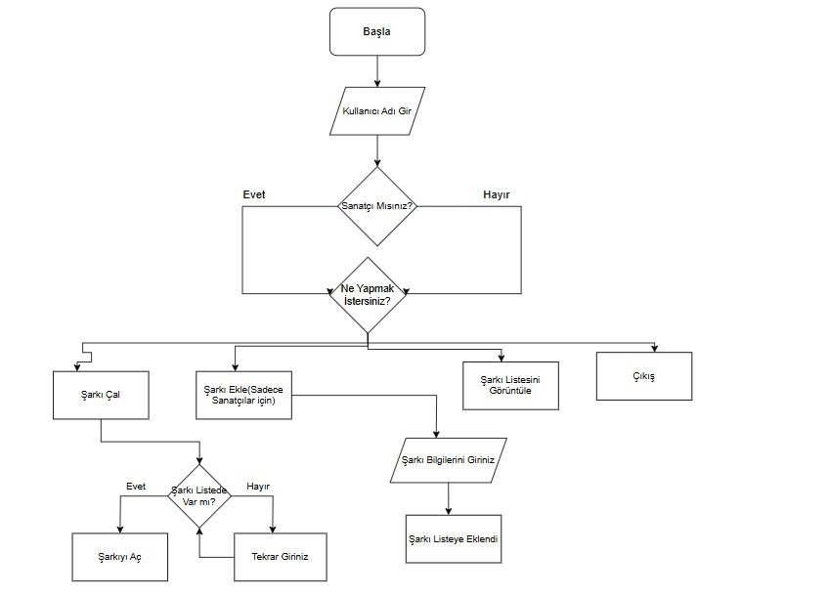
FLOW CHART

Slide 8
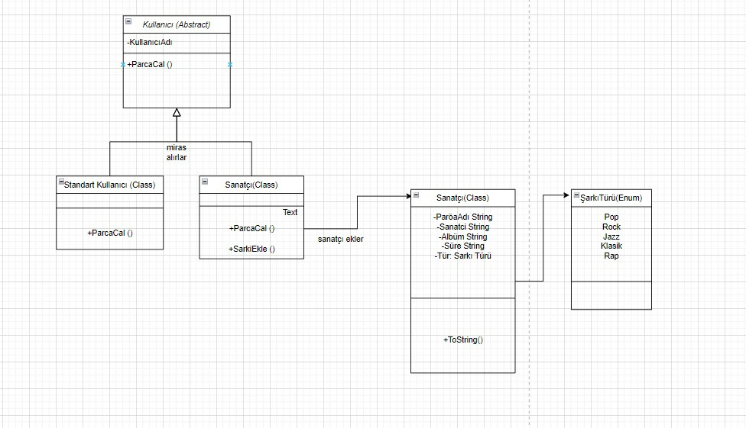
UML DIYAGRAMI

Slide 9
BENİ DİNLEDİĞİNİZ İÇİN ÇOK TEŞEKKÜR EDERIM!
EVLA KARAGÖZ
231041040

